Slide 1



TRUYỆN TRUYỀN KÌ, VĂN TẾ
BÀI 3
SÔNG NÚI LINH THIÊNG

Slide 2
GV soạn: Nguyễn Thị Diễm Hương
Trường: THPT Tân Hiệp, xã Thân Cửu Nghĩa, huyện Châu Thành
tỉnh Tiền Giang

Slide 3
KHỞI
ĐỘNG

Slide 4
Nhiệm vụ
Kể tên và giới thiệu một số thể loại văn học trung đại mà em biết?
+ Tự sự: tiểu thuyết, truyện truyền kì, kí, văn tế, ....
+ Trữ tình: thơ chữ Hán, thơ chữ Nôm,...

Slide 5
HÌNH THÀNH
KIẾN THỨC
MỚI
TRI THỨC NGỮ VĂN

Slide 6
TRUYỆN TRUYỀN KÌ

Slide 7
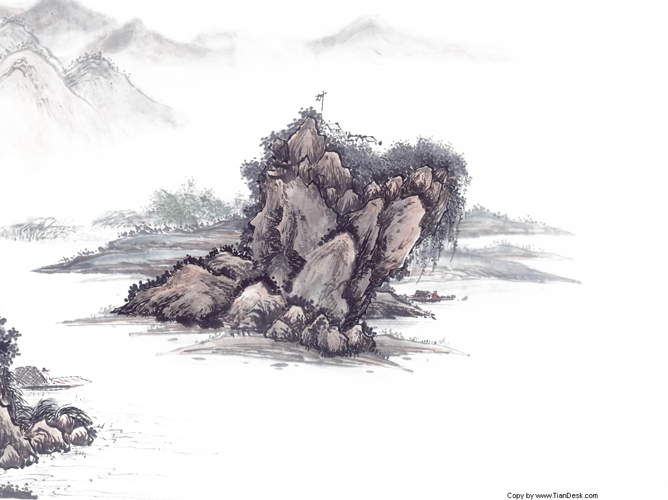
1. Định nghĩa
Truyện truyền kì là một thể loại văn xuôi tự sự cỡ nhỏ thời trung đại, có nguồn gốc từ Trung Quốc, thường phản ánh hiện thực bằng yếu tố kì ảo. Nhiều truyện gần với truyện dân gian.

Slide 8
Hãy hoàn thành vào bảng dưới đây.
Truyện truyền kì | Đặc điểm
Đề tài
Không gian, thời gian
Nhân vật
Yếu tố kì ảo/ cốt truyện

Slide 9
Đề tài | Cuộc sống của con người trong mối liên hệ với quỷ thần và trong sự dịch chuyển từ cõi trần sang cõi khác.
Không gian, thời gian | – Thế giới con người và thế giới thánh thần, ma, quỷ có sự tương giao; không gian truyện truyền kì đầy tinh ki ảo – Có sự khác biệt về thời gian ở cõi trần với cõi âm ti, thuỷ phủ hoặc nơi thượng giới (biểu hiện qua nhịp độ nhanh, chậm của thời gian); con người có thể sống nhiều đời, nhiều cuộc đời hoặc sống nhờ các phép thuật kì ảo.
Nhân vật | Nhân vật có thể là con người hay thần linh, ma, quỷ,... Nếu nhân vật là con người, họ thường có nét đặc biệt nào đó; nếu nhân vật là thần linh, ma, quỷ, họ thường mang hình ảnh, tính cách của con người.
Yếu tố kì ảo/ cốt truyện | Truyện truyền kì thường sử dụng yếu tố kì ảo tạo nên những biến đổi bất ngờ và hợp lí hoá những điều ngẫu nhiên, bất bình thường trong cốt truyện. Cốt truyện sử dụng nhiều yếu tố kì ảo.

Slide 10
II. Văn tế
1. Khái niệm: là loại văn đọc khi cúng tế người chết.
2. Đặc điểm: Trong văn học trung đại, đây là thể văn kết hợp nhiều loại yếu tố: tự sự, nghị luận, trữ tình,...
3. Bố cục: thường có 4 phần: Lung khởi, thích thực, ai vãn, kết.
4. Về thể thức: điển hình nhất là viết bằng thể phú độc vận

